Slide 1
PŘÍSLOVEČNÁ URČENÍ II

Slide 2
OPAKOVÁNÍ
PRACOVNÍ SEŠIT STR. 70/16

Slide 3
OPAKOVÁNÍ PŘÍSLOVEČNÁ URČENÍ
Příslovečná určení - Třídění skupin (wordwall.net)
KONTROLA DOMÁCÍ PŘÍPRAVY PS str. 52/4

Slide 4
Rozliš příslovečná určení způsobu a míry.
Mám trochu hlad. Díval se smutně. To se ti vůbec nepovedlo. Závodník přiběhl zcela vyčerpaný. Zvíře odporně zapáchalo. Jana skočila o metr méně. V pokoji hrála hlasitě televize. Děti si tiše povídaly. Tato kniha mě docela zaujala. Tatínek se tajuplně zatvářil. Přijedeme o den později. Stůj rovně.

Slide 5
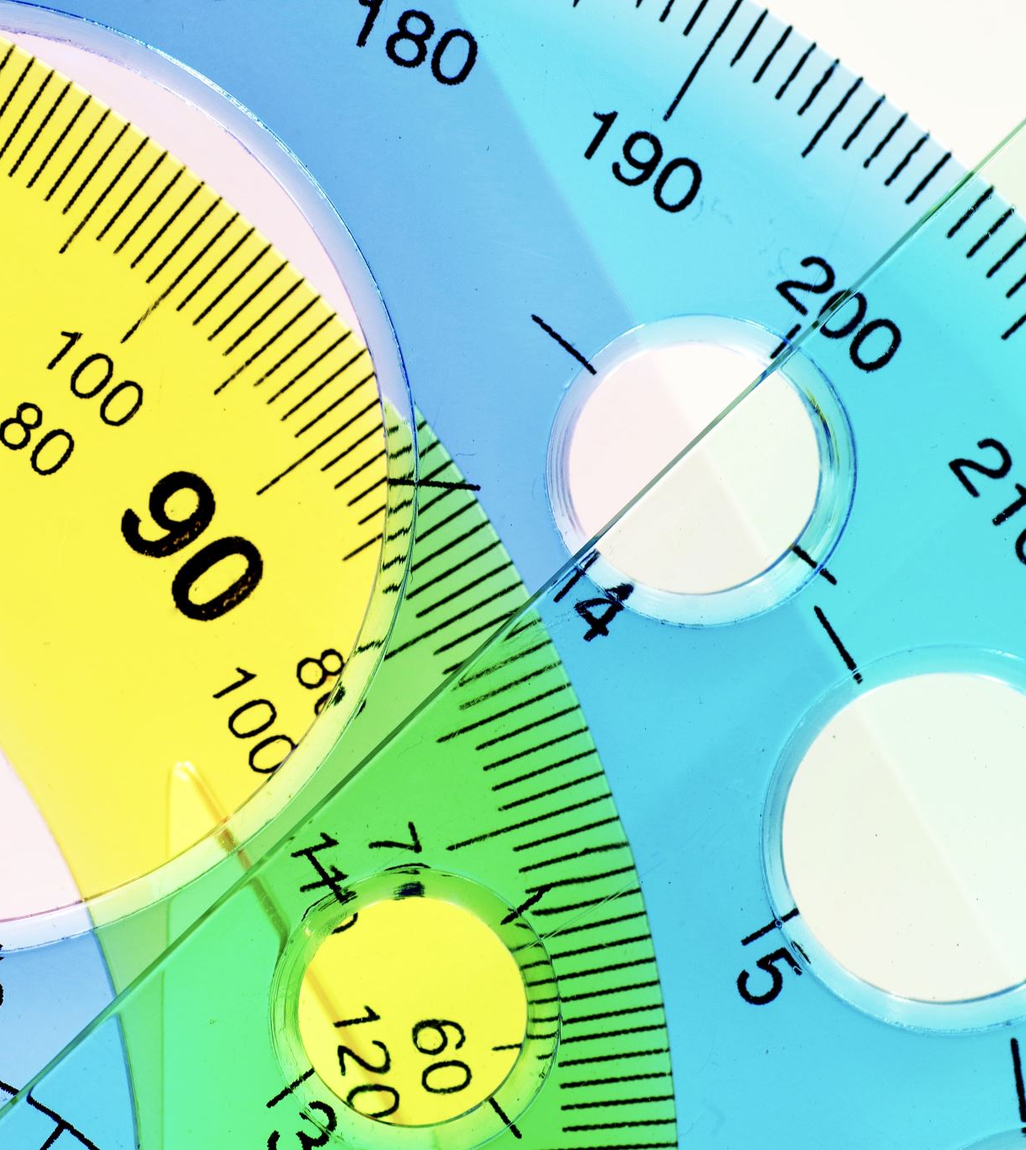
Kontrola
trochu
vůbec
zcela
o metr
docela
o den
smutně
odporně
hlasitě
tiše
tajuplně
rovně

Slide 6
PŘÍSLOVEČNÁ URČENÍ
PU příčiny:
ptáme se na něj proč, z jaké příčiny?
Kvůli dešti nepojedu. Pro nemoc byl omluven. Šel k lékaři s bolestmi břicha.
PU účelu:
ptáme se na něj proč? Za jakým účelem, cílem?
Přišel něco sdělit. Odešel nakoupit. Řekl to pro objasnění. Souhlasil pro klid duše.

Slide 7
Rozliš příslovečná určení příčiny a účelu.
a) Kvůli ztrátě rovnováhy …………
b) Pro srdeční slabost …………
c) Pro jistotu …………
d) Z důvodu urychlení …………
e) ………… na vysvětlenou.
f) Kvůli časnému odjezdu …………
g) Pro lepší názornost …………
h) Naschvál …………
i) Kvůli vedru …………

Slide 8
Rozliš příslovečná určení příčiny a účelu.
a) Kvůli ztrátě rovnováhy ………… příčina
b) Pro srdeční slabost ………… příčina
c) Pro jistotu ………… účel
d) Z důvodu urychlení ………… účel
e) ………… na vysvětlenou. účel
f) Kvůli časnému odjezdu ………… příčina
g) Pro lepší názornost ………… účel
h) Naschvál ………… příčina
i) Kvůli vedru ………… příčina

Slide 9
Pracovní sešit
52/4 – vyhledat PU příčiny a účelu

Slide 10
PŘÍSLOVEČNÁ URČENÍ
PU podmínky:
ptáme se na něj za jaké podmínky?
Za špatného počasí cestu zrušíme. Při nedostatku tekutin se tělo dehydruje. Při porušení zákona následuje trest.
PU přípustky:
ptáme se na něj navzdory čemu, i přes co, i v jakém případě?
I přes loupání v koleni došel až domů. Oproti očekávání naši zápas vyhráli. Navzdory osudu dosáhl úspěchů

Slide 11
Rozhodni, kterou otázku použiješ.
Při silném větru neotevírejte okna.
Proti očekávání byl ženich v bílém.
I přes výstrahu jsme se vydali na túru.
Za jízdy se nenahýbejte z oken.
Na hojení ran používám jitrocel.
Za horkého dne pijte hodně tekutin.
Při nedostatku peněz zrušíme zájezd.
Pro zasmání vám povím anekdotu.
Oproti předpovědi bylo počasí příznivé.
I přes silný vítr letadlo vzlétlo.
Za jakým účelem?
Za jaké podmínky?
I přes co?

Slide 12
Rozhodni, kterou otázku použiješ.
Při silném větru neotevírejte okna.
Proti očekávání byl ženich v bílém.
I přes výstrahu jsme se vydali na túru.
Za jízdy se nenahýbejte z oken.
Na hojení ran používám jitrocel.
Za horkého dne pijte hodně tekutin.
Při nedostatku peněz zrušíme zájezd.
Pro zasmání vám povím anekdotu.
Oproti předpovědi bylo počasí příznivé.
I přes silný vítr letadlo vzlétlo.
Za jakým účelem?
Za jaké podmínky?
I přes co?

Slide 13
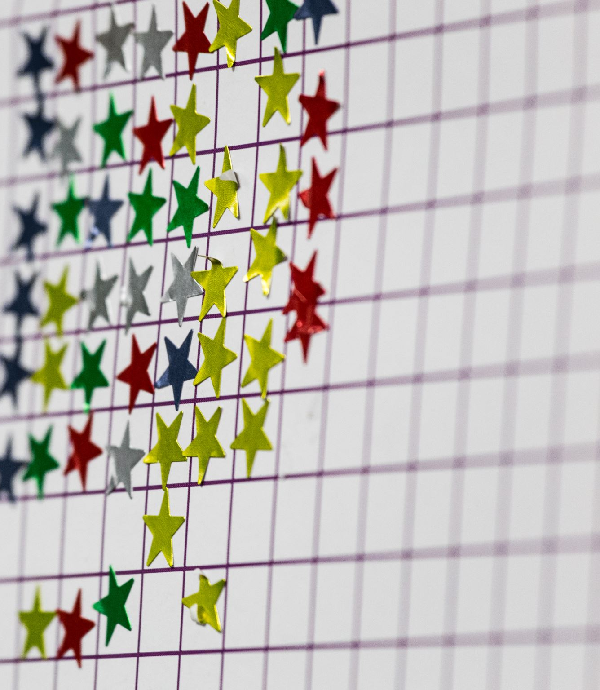
JAK SE TI DNES PRACOVALO?
K HODNOCENÍ POUŽIJ BAREVNÉ KARTIČKY ☺

